Slide 1
Xamarin
Martin Bojnanský
Microsoft Student Partner & SW Engineer @ Riganti
@martinbojnansky
martin.bojnansky@outlook.com
http://bojnansky.com

Slide 2
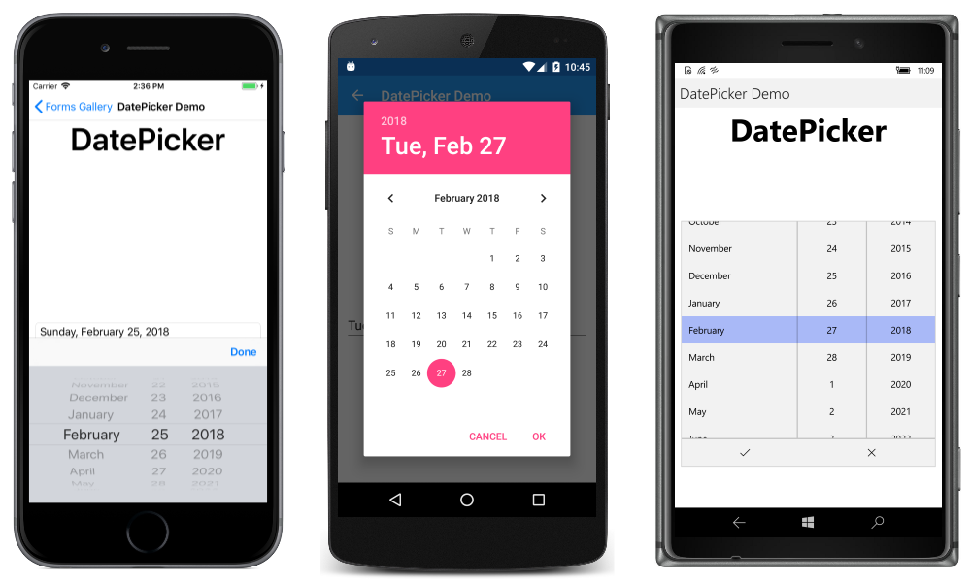
Controls
https://developer.xamarin.com/guides/xamarin-forms/user-interface/controls/

Slide 3
Pages
ContentPage
Jednoduchý obsah
MasterDetailPage
Zoznam + detail položky NavigationPage
Aby fungovala navigácia
TabbedPage
Záložky
CarouselPage
Stránky vedľa seba
TemplatedPage
Prázdná stránka, bázová trieda pre ostatné

Slide 4
Pages
ModalPage
Navigation.PushModalAsync()
Navigation.PopModalAsync()
Popup
DisplayAlert(…)
DisplayActionSheet(…)

Slide 5
Layout – Pre jednu komponentu
Frame
Možnosť pridať rámček
ScrollView
Pridáva scroll na pretekanie obsahu
ContentPresenter
V šablonách – označuje miesto pre obsah

Slide 6
Layout – Pre viacero komponent
AbsoluteLayout
Absolútne pozicovanie komponent
Grid
Tabuľkový layout
RelativeLayout
Rozmiestnenie pomocou závislostí
StackLayout
Usporiadanie za seba alebo pod seba

Slide 7
Views – Formulárové komponenty
Button
DatePicker
Editor
Entry
Image
Label
Picker
SearchBar
Slider
Stepper
Switch
TimePicker

Slide 8
Views – Kontajnery pre bunky
ListView
TableView

Slide 9
Views – Iné
ActivityIndicator
ProgressBar
WebView

Slide 10
Cells – Bunky ListView / TableView
EntryCell
SwitchCell
TextCell
ImageCell
ViewCell

Slide 11
Resources
Každý objekt obsahuje kolekciu Resources
Môže obsahovať ľubovoľný obsah
Označenie pomocou x:Key
Prístup pomocou {StaticResource Key}

Slide 12
Styles
Označenie pomocou x:Key
Voliteľne TargetType (bez x:Key sa automaticky aplikuje)
Kolekcia objektov Setter
Setter preberá Property a Value

Slide 13
Styles – Preddefinované
BodyStyle
CaptionStyle
ListItemDetailTextStyle
ListItemTextStyle
SubtitleStyle
TitleStyle
Prístup cez {DynamicResource Key}

Slide 14
Platform-Specific XAML
Objekt OnPlatform

Slide 15
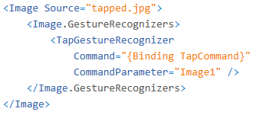
Gestures
Tap
Pinch
Pan
https://developer.xamarin.com/guides/xamarin-forms/application-fundamentals/gestures/

Slide 16
Attached Properties
Globálne vlastnosti nastavitelné na ktoromkoľvek elemente
Propagácia hodnoty do interného ScrollViewer
Pozicovanie v rámci Canvas
https://developer.xamarin.com/guides/xamarin-forms/xaml/attached-properties/

Slide 17
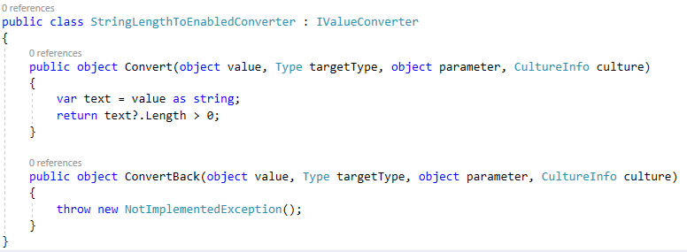
Converters
Prevod hodnoty na úrovni Bindingu
Implementácia IValueConverter
Funguje v oboch smeroch
Potreba registrovať ako StaticResource
https://developer.xamarin.com/guides/xamarin-forms/application-fundamentals/data-binding/converters/

